Slide 1
IBM Cloud
VMware（VCF for VPC）用
ヒアリングシート記入時の注意事項
(20250303版)
2025年 3月
株式会社イグアス
パートナービジネス事業部
クラウド＆ AI営業開発部

Slide 2
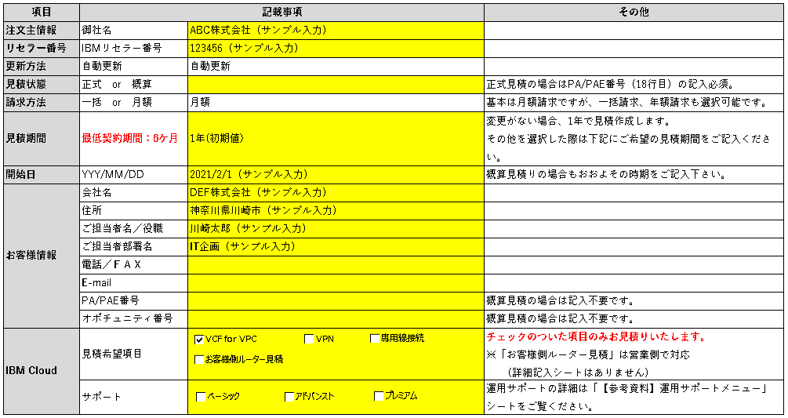
【必須】見積必要情報
●見積期間をご選択ください。その他を選択された場合は右欄の（ ）内に希望期間をご記入ください。
※最低契約期間は6ケ月
●概算見積の場合もおおよその時期で構わないので開始日をご記入ください。
●正式見積の場合はPA/PAE番号・オポチュニティ番号が必要となりますのでご記入ください。
●見積希望項目は見積が必要となる項目にチェックを入れてください。※チェックのついた項目のみお見積りいたします。つけ忘れにご注意ください。
●IBM Cloudサポートは本番利用を想定されている場合は「アドバンスト」サポートのご利用を推奨します。 ※ベーシックサポートは標準提供

Slide 3
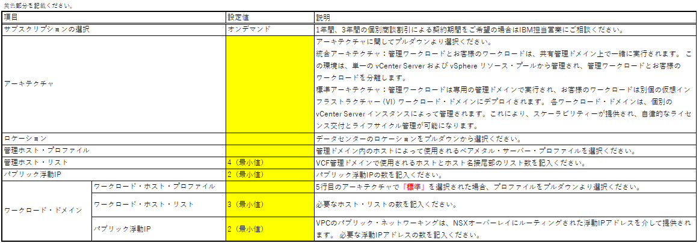
VCF for VPC
説明欄をご参考のうえ、各項目にご回答ください。
ワークロード・ドメインの3つの項目についてはアーキテクチャで「標準」を選択した場合のみ必須となります。
「統合」を選択された場合は不要です。

Slide 4
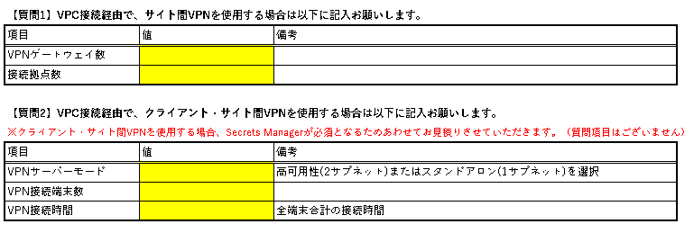
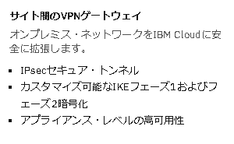
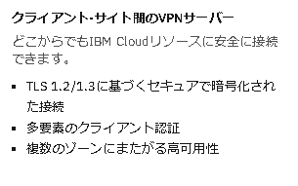
VPN（IPsec VPN – VPN for VPC接続）
←接続拠点数はIBM Cloudに
直接接続する拠点数を記載ください
VPN接続でIBM Cloudに接続する場合に質問に回答ください。
「サイト間のVPNゲートウェイ」または
「クライアント・サイト間のVPN」から選択できます。
選択した内容によって、以下の質問に回答ください。
・サイト間のVPNゲートウェイ → 質問1
・クライアント・サイト間のVPN → 質問2
※クライアント・サイト間のVPNを選択された場合、Secrets Managerが
必須となりますのであわせてお見積りさせていただきます。
（ヒアリングシートに質問項目はございません）

Slide 5
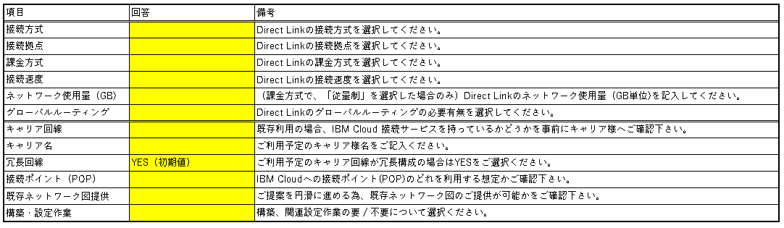
専用線接続（Direct Link）
専用線接続（Direct Link）でIBM Cloudに接続する場合、各項目に回答ください。
キャリア名の欄は「技術よりな人が最初に読む IBM Cloud柔らか層本v4」 13-1. Direct Linkの
日本国内のDCやPOPに対しオーダー可能なDirect Linkのタイプと場所に関する表（P.425前後※）をご確認のうえご記入ください。
※IBM Cloud柔らか層本は不定期に更新がおこなわれます。そのためダウンロードしたタイミングによりページ数が異なる場合がございます。
IBM Cloud柔らか層本は以下のURLからダウンロード可能です。
https://ibm.box.com/v/ibmcloud-yawaraka

